Slide 7
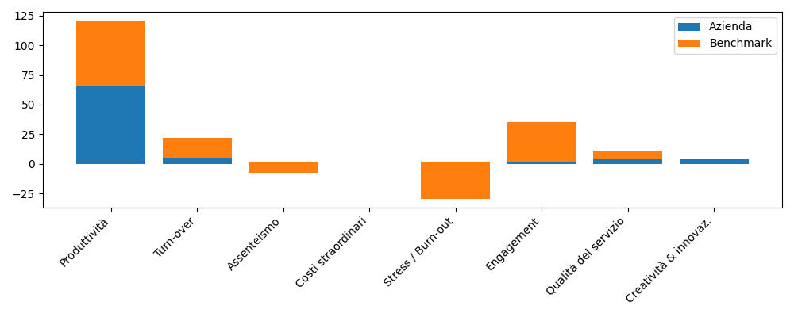
Slide 7 – Confronto KPI Azienda vs Benchmark
[Grafico sarà inserito qui]

Slide 8
### Relazione Analitica sui KPI Aziendali
#### Introduzione
L'analisi dei KPI aziendali fornisce una visione chiara delle performance attuali rispetto ai benchmark di settore. Di seguito, presentiamo un'analisi dettagliata dei punti di forza e debolezza dell'azienda, evidenziando le aree critiche e proponendo spunti per miglioramenti futuri.
#### Punti di Forza
1. **Produttività**: Con un valore del 66% di output per FTE, l'azienda supera significativamente il benchmark del 54.625%. Questo indica una buona efficienza operativa e un utilizzo ottimale delle risorse umane.
2. **Costi Straordinari**: L'assenza di costi straordinari per mese per FTE è un segnale positivo, suggerendo una gestione efficace delle spese impreviste e una stabilità finanziaria.
#### Punti di Debolezza
1. **Turn-over**: Il tasso di turn-over del 22% è notevolmente superiore al benchmark di -17.1429%. Questo potrebbe indicare problemi di retention del personale, che potrebbero influenzare negativamente la cultura aziendale e i costi di assunzione.
2. **Engagement**: Con un punteggio di 1 su una scala di 5, l'engagement dei dipendenti è ben al di sotto del benchmark di 34.4. Questo suggerisce una mancanza di coinvolgimento e motivazione tra i dipendenti.
3. **Qualità del Servizio**: Il punteggio di 4 è inferiore al benchmark di 7.1, indicando un'opportunità di miglioramento nella qualità del servizio offerto ai clienti.
#### Aree di Miglioramento
1. **Assenteismo**: Con un valore di 1 giorno di assenteismo per FTE, l'azienda è sotto il benchmark di -8.6167. Sebbene questo possa sembrare positivo, è importante monitorare la salute e il benessere dei dipendenti per prevenire eventuali picchi futuri.
2. **Stress/Burn-out**: Un punteggio di 2 su 5 indica una percezione di stress tra i dipendenti, ben al di sotto del benchmark di -31.4. È fondamentale affrontare questa problematica per migliorare il benessere generale.
3. **Creatività & Innovazione**: Sebbene non ci sia un benchmark disponibile, il punteggio di 4 suggerisce che ci sia spazio per stimolare ulteriormente la creatività e l'innovazione tra i dipendenti.
#### Proposte di Miglioramento
Per affrontare le problematiche emerse e migliorare i KPI aziendali, si suggerisce di considerare le seguenti iniziative nell'ottica di una "Smart Week":
1. **Settimana Corta**: Implementare una settimana lavorativa ridotta potrebbe aumentare la produttività e il benessere, riducendo il rischio di burn-out e migliorando l'engagement.
2. **Programmi di Benessere**: Introdurre programmi di benessere e salute mentale per supportare i dipendenti e ridurre il livello di stress.
3. **Incentivi per la Retention**: Creare programmi di incentivazione per migliorare la retention del personale, come opportunità di sviluppo professionale e riconoscimenti per i dipendenti.
4. **Workshop di Creatività**: Organizzare workshop e sessioni di brainstorming per stimolare la creatività e l'innovazione, coinvolgendo i dipendenti in progetti trasversali.
#### Conclusione
L'analisi dei KPI evidenzia una serie di punti di forza, come la produttività e la gestione dei costi, ma anche significative aree di miglioramento, in particolare nel coinvolgimento e nella retention del personale. Implementando le proposte suggerite, l'azienda potrebbe non solo migliorare i propri KPI, ma anche creare un ambiente di lavoro più sano e produttivo.
[Testo generato da GPT sarà inserito qui]

